Slide 1
Проектирование информационных систем
Пантенков Сергей Александрович
pantenkov@gmail.com
Санкт-Петербург, 2015

Slide 2
Лекция №7. Аппаратное и программное обеспечение ИС
Цель лекции:
Получить информацию о критериях выбора аппаратной платформы
Определить принципы формирования требований к сетям передачи данных

Slide 3
Состав лекции
Элементы аппаратного обеспечения
Общие требования к подбору аппаратного обеспечения
Оптимизация информационных систем под использование аппаратного обеспечения
Основные производители аппаратного обеспечения
Элементы сетевой инфраструктуры
Требования к подбору сетевого оборудования
Оптимизация информационных систем под использование сетевого оборудования
Требования к сертификации
Требования к программному обеспечению

Slide 4
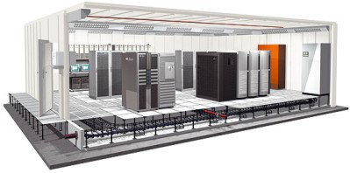
Элементы аппаратного обеспечения и общие требования
Процессорная инфраструктура
Оперативная память
Инфраструктура накопителей
Инфраструктура резервного копирования
Инфраструктура электропитания

Slide 5
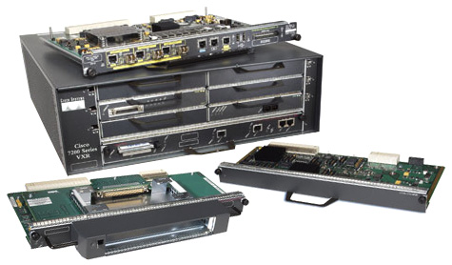

Элементы сетевой инфраструктуры
Пропускная способность и типы ЛВС
Типы аппаратного обеспечения
Интерфейсы взаимодействия
Требования к сертификации

Slide 6
Требования к оптимизации
Максимальное использование;
Применение архитектурных особенностей;
Учет запаса по ресурсам;

Slide 7



Требования к сертификации
Сертификация РосТест;
Отраслевые сертификации
Сертификация производителя ПО;

Slide 8
Требования к программному обеспечению
Операционные системы;
Платформы
Использование виртуализации

Slide 9

Спасибо за внимание!
pantenkov@gmail.com
Санкт-Петербург, 2015

